Slide 1
종합설계 1조
오승현, 배찬희, 김세령

Slide 2
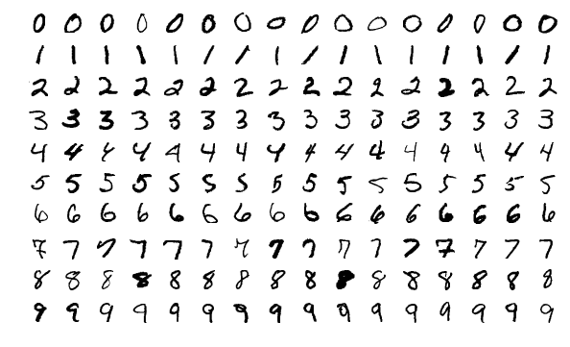
MNIST(Modified National Institute of Standards and Technology database)
필기체 숫자들의 대형 데이터베이스
특징
0 ~ 255 gray scale
28 * 28 size(pixel)
Training set : 60,000개
Test set : 10,000개
쉽게 구할 수 있으며 tensorflow, torch 패키지에 기본으로 포함

Slide 3
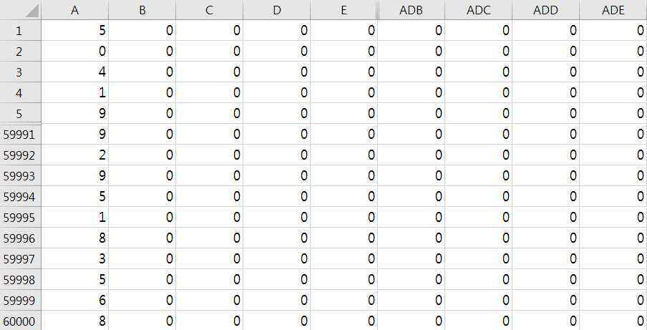
MNIST(Modified National Institute of Standards and Technology database)
CSV(한 레코드의 각 필드를 ',＇로 구분한 텍스트 기반 파일) MNIST 살펴보기(Train)
(28 * 28) + 1=785개 필드(+1은 Label)
각 필드당
0~255 gray scale
value
Train_data set 총 60,000의 레코드
1열 성분은 Label로서, 현재 레코드의 숫자의 답을 알려줌

Slide 4
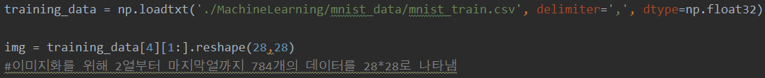
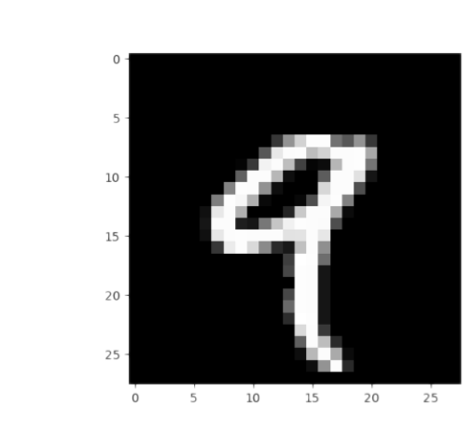
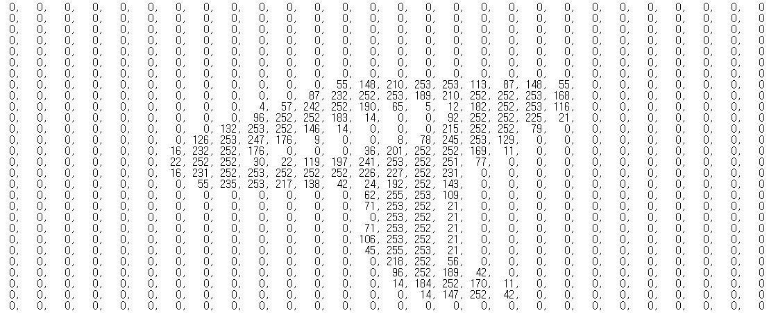
MNIST(Modified National Institute of Standards and Technology database)
MNIST 5번 레코드 출력
Label 9(필기체 숫자 9)
numpy 이용 28 * 28 reshape
이미지화 결과

Slide 5
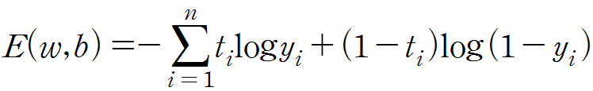




경사하강법(미분)을 이용한 MNIST 판별 NN
은닉층 : 1층
입력노드 : 784개
은닉노드 : 100개
출력노드 : 10개
학습률 : 0.01

Slide 6
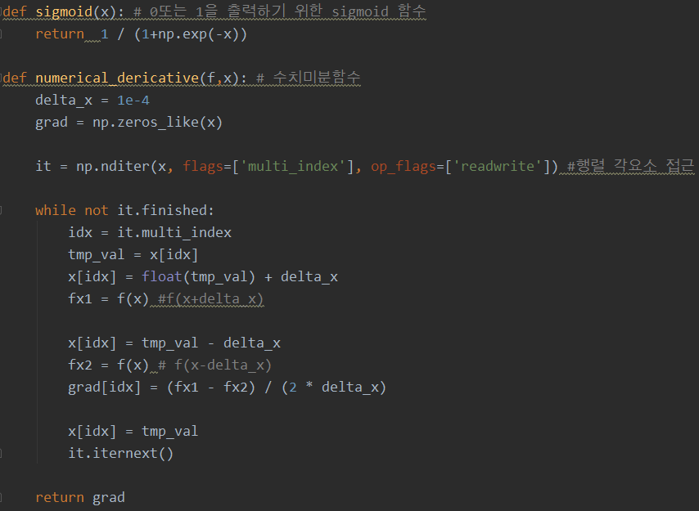
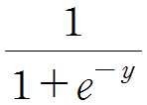

경사하강법(미분)을 이용한 MNIST 판별 NN
Code 숭실대학교 박성호 교수 머신러닝/딥러닝 강의 참고
활성화 함수 sigmoid 사용
numpy nditer를 사용하여 모든 입력 x에 대한 미분 수행

Slide 7
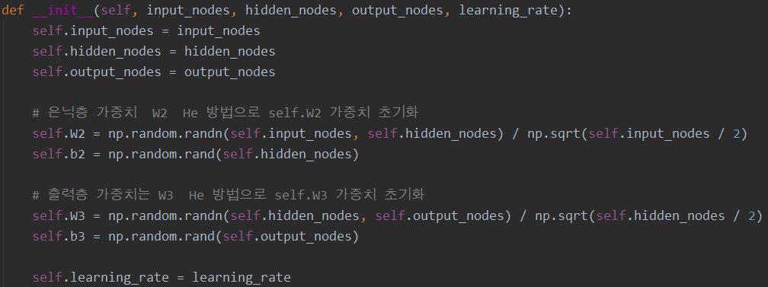
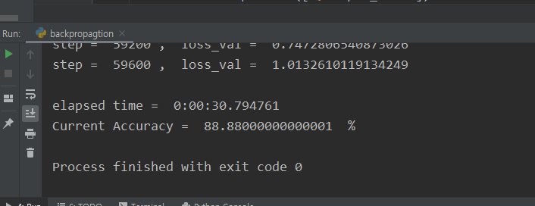
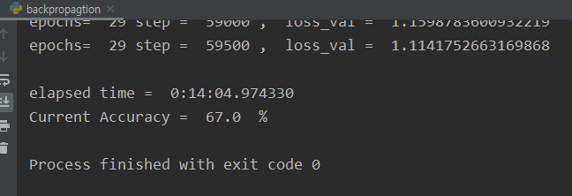
경사하강법(미분)을 이용한 MNIST 판별 NN
Code 숭실대학교 박성호 교수 머신러닝/딥러닝 강의 참고
가중치는 He 방법으로 초기화, 바이어스는 Random하게 초기화
Xavier / He Initialization 정규분포를 가지는 값들로 초기화를 하면 sigmoid 함수의 출력이 0과 1에 치우치는 현상 발생 Gradient Vanishing 현상으로 학습이 안되는 문제를 극복하기 위해 초기 표준편차를 조작하는 초기화 법
동일한 NN구조, 동일한 하이퍼 파라미터에서 초기값에 의한 정확도 차이 왼쪽 : He Initialization 오른쪽 : Random Initialization

Slide 8
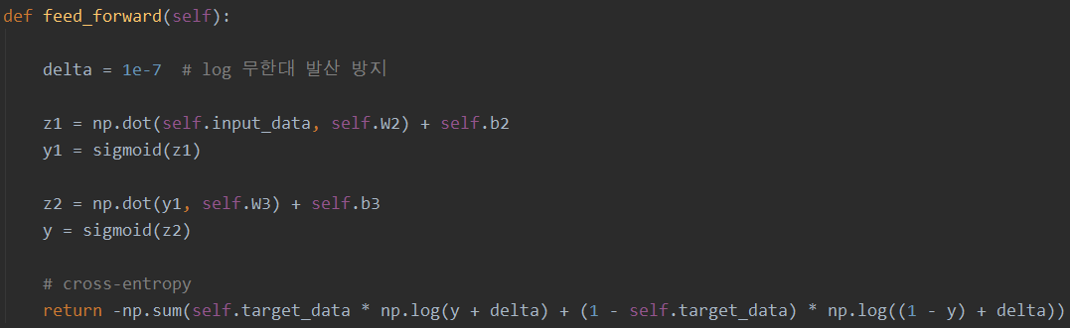
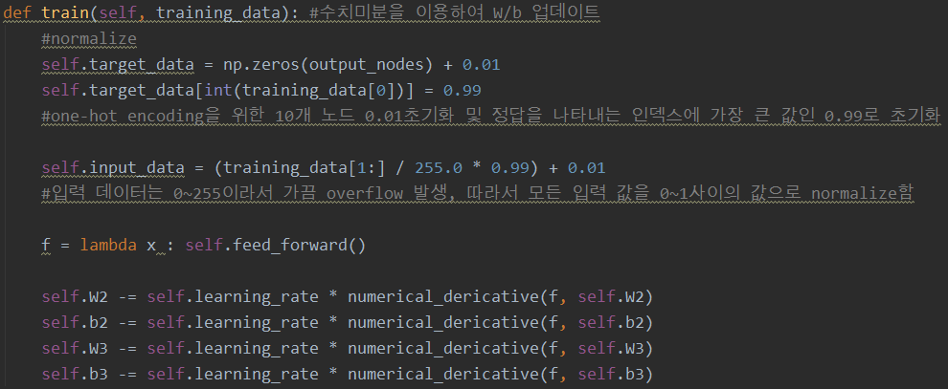
경사하강법(미분)을 이용한 MNIST 판별 NN
Code 숭실대학교 박성호 교수 머신러닝/딥러닝 강의 참고
Cross-entropy 손실함수계산
MNIST 1열이 Label로 되어 있는 점을 이용하여 Label의 index에 가장 큰 값을 할당하여 One-hot encoding구현
미분을 이용한 가중치, 바이어스 업데이트

Slide 9
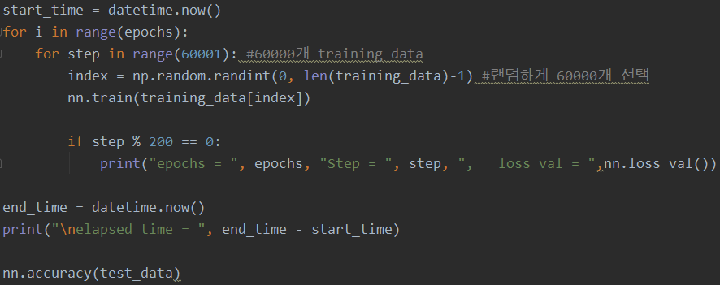
경사하강법(미분)을 이용한 MNIST 판별 NN
Code 숭실대학교 박성호 교수 머신러닝/딥러닝 강의 참고
epochs = 1회
train step = 60,000회

Slide 10
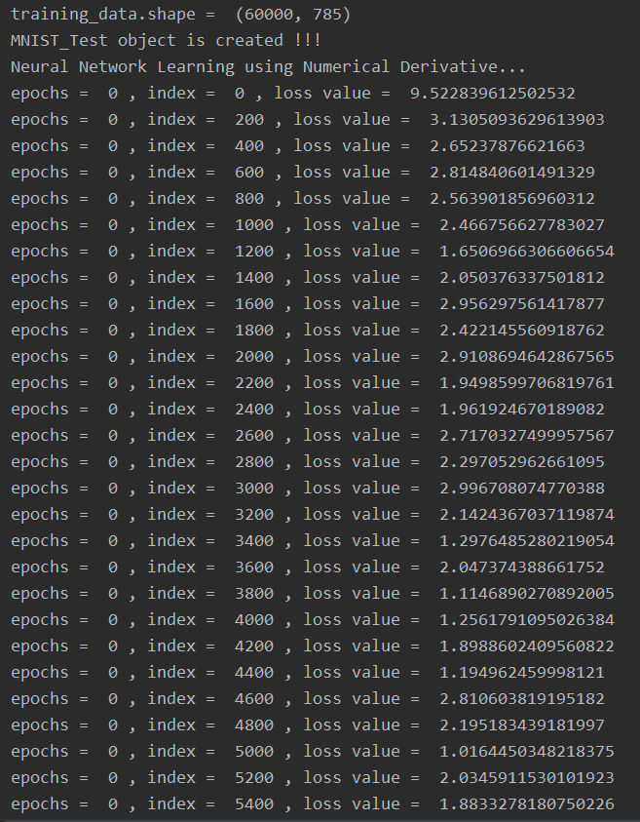
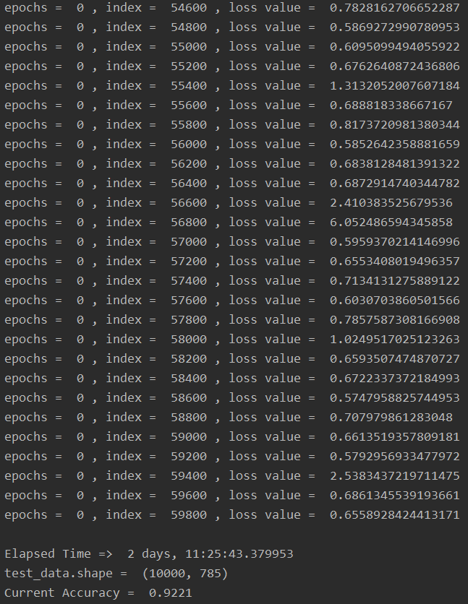
경사하강법(미분)을 이용한 MNIST 판별 NN
Code 숭실대학교 박성호 교수 머신러닝/딥러닝 강의 참고
신경망 학습 소요시간, 정확도
소요시간 : 2일 11시간 25분
정확도 : 92%
소요시간에 비하여 낮은 정확도 → 행렬 곱 기법 필요

Slide 11
오차역전파를 이용한 MNIST 판별 NN
은닉층 : 1층
입력노드 : 784개
은닉노드 : 100개
출력노드 : 10개
학습률 : 0.01

Slide 12
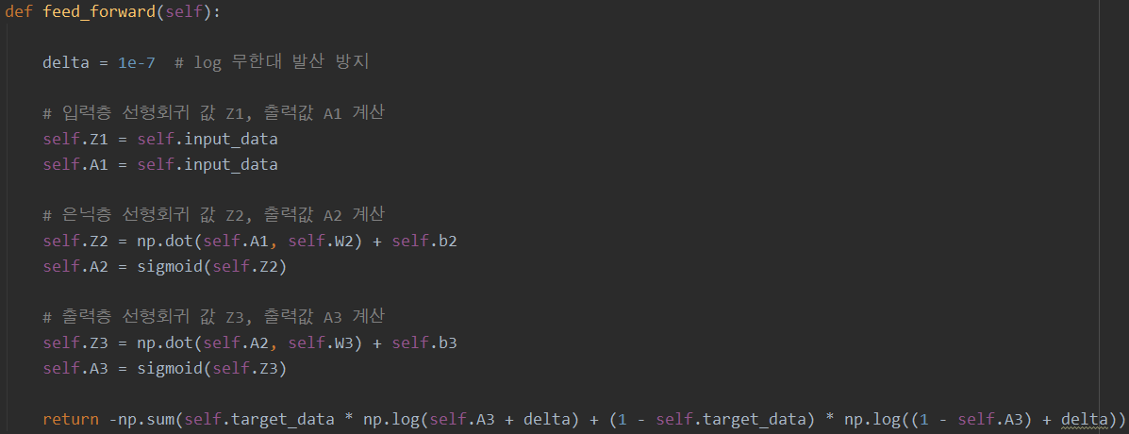
오차역전파를 이용한 MNIST 판별 NN
Code 숭실대학교 박성호 교수 머신러닝/딥러닝 강의 참고
활성화 함수 sigmoid 사용
가중치는 He 방법으로 초기화 바이어스는 Random하게 초기화
선형회귀, 출력 값 계산
Cross-entropy 손실함수계산

Slide 13
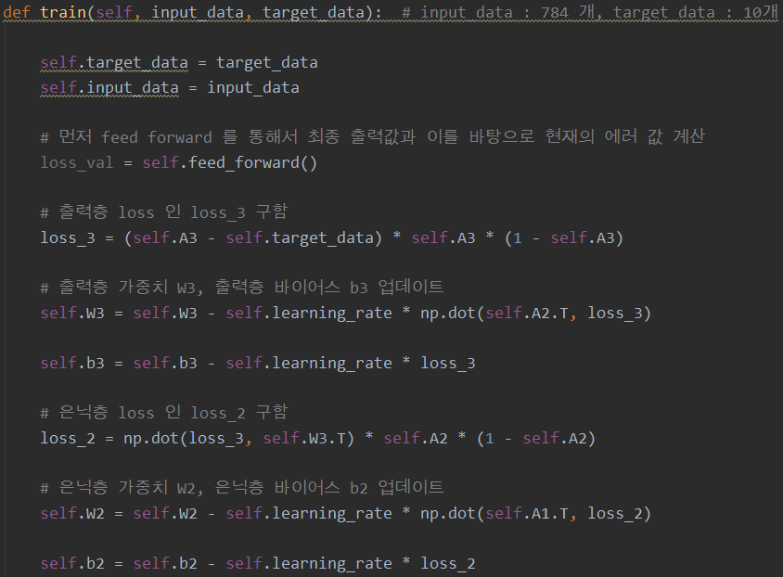
오차역전파를 이용한 MNIST 판별 NN
Code 숭실대학교 박성호 교수 머신러닝/딥러닝 강의 참고
오차역전파를 통해 유도 된
행렬곱을 이용하여 바이어스, 가중치 업데이트

Slide 14
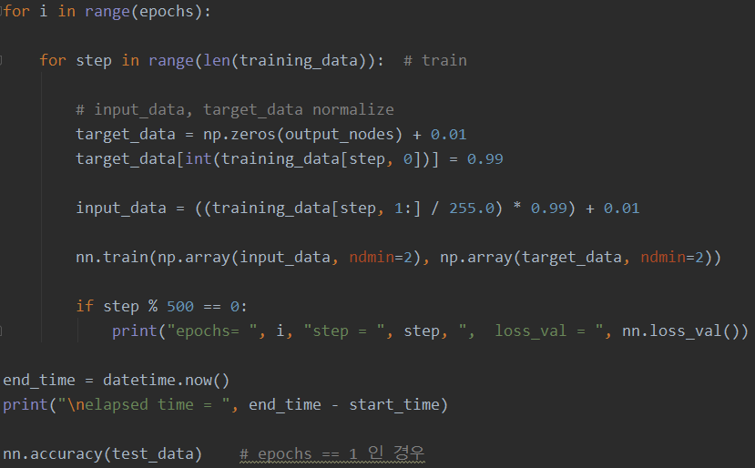
오차역전파를 이용한 MNIST 판별 NN
Code 숭실대학교 박성호 교수 머신러닝/딥러닝 강의 참고
정답 데이터(1열; label)는 One-hot encoding 처리
정답 데이터(1열; label) 외의 열의 데이터는 입력데이터로 사용
epochs = 1회
train step = 60,000회

Slide 15
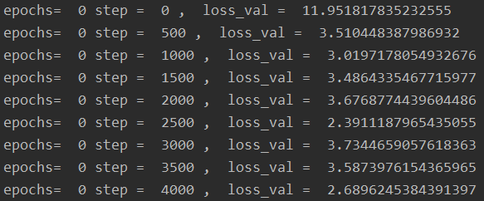
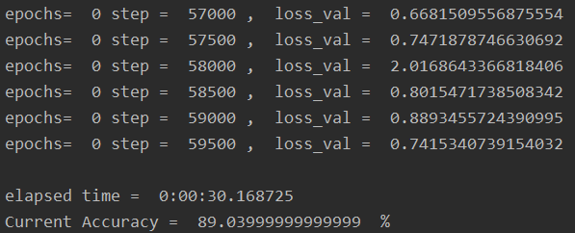
오차역전파를 이용한 MNIST 판별 NN
Code 숭실대학교 박성호 교수 머신러닝/딥러닝 강의 참고
신경망 학습 소요시간, 정확도(epochs 1회)
소요시간 : 30초
정확도 : 89%
60,000 step 학습 기준
미분 계산 보다 7130배 이상 빠름

Slide 16
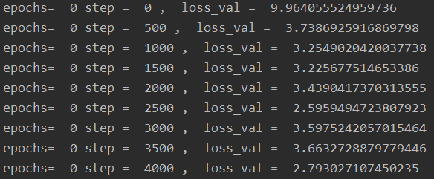
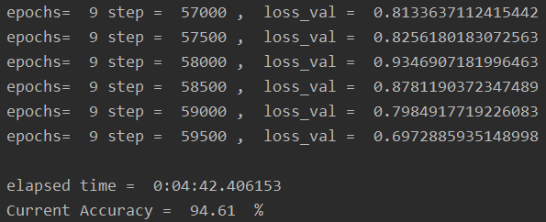
오차역전파를 이용한 MNIST 판별 NN
Code 숭실대학교 박성호 교수 머신러닝/딥러닝 강의 참고
신경망 학습 소요시간, 정확도(epochs 10회)
소요시간 : 4분 42초
정확도 : 94.61%
적절한 epochs 횟수를 통해 정확도 상승 가능

Slide 17

텐서플로우(TensorFlow)
구글이 2015년 오픈소스로 공개한 기계학습 라이브러리
특징
Data Flow Graph 구조
Node사이로 Tensor(=Edge)가 흘러(Flow) 다니면서 연산을 수행
Edge : Tensor를 의미 Edge의 방향은 흐름의 방향
Node : Tensor를 처리하는 연산
Graph 설계, 실행이 나뉘어져 있음
그래프구조
Edge
Node
Edge
Node
Edge
Edge
Edge
Node
Edge
Edge
Edge

Slide 18
텐서플로우를 이용한 MNIST 판별 NN
softmax_cross_entropy
(텐서플로우 내부 함수)
은닉층 : 1층
입력노드 : 784개
은닉노드 : 100개
출력노드 : 10개
학습률 : 0.01
batch_size : 50개
GradientDescentOptimizer (텐서플로우 내부 함수)

Slide 19
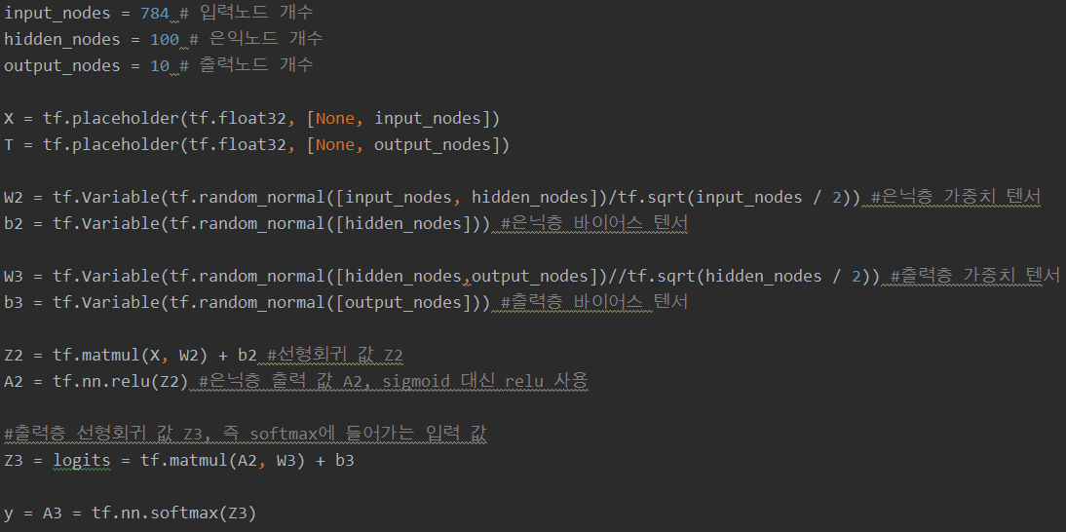
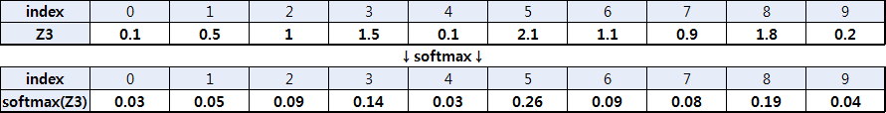
텐서플로우를 이용한 MNIST 판별 NN(그래프 설계)
입력데이터와 정답데이터 텐서 공간확보 (tf.placeholder)
가중치, 바이어스 텐서 생성
He 초기화
은닉층 노드 생성 (활성화 함수 ReLU 사용)
출력층 노드 생성 (출력 함수 softmax사용)
softmax →
출력 값 들의 총합을 1로 만드는 함수 (One_hot_encoding 간편)

Slide 20
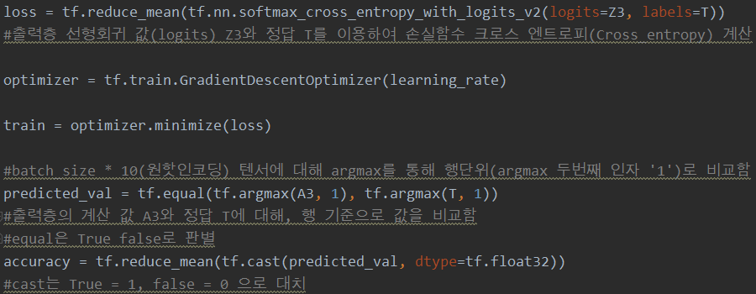
텐서플로우를 이용한 MNIST 판별 NN(그래프 설계)
batch_size에서 손실함수평균 계산
(Z3, T는 batch_size(50) * 출력층(10) 크기의 Tensor)
경사하강법을 통해 loss가 최소화 되도록 학습
A3, T는 batch_size(50) * 출력층(10) 크기 argmax의 인자가 1일 때는 각 행 내부에서 비교하여 가장 값이 큰 인덱스 번호 리턴 이 후 equal을 통해 예측한 인덱스의 값(필기체 숫자의 값)과 정답 데이터 인덱스를 비교하여 T/F 판단
정확도 측정은 predicted_val에서 나온 T/F를 cast로 1/0으로 대치하여 평균 계산
그래프 설계 완료 Session을 통해 그래프 실행
Notes:
softmax_cross_entropy는
Z3, T를 원핫인코딩해서 크로스 엔트로피 계산하는거

Slide 21
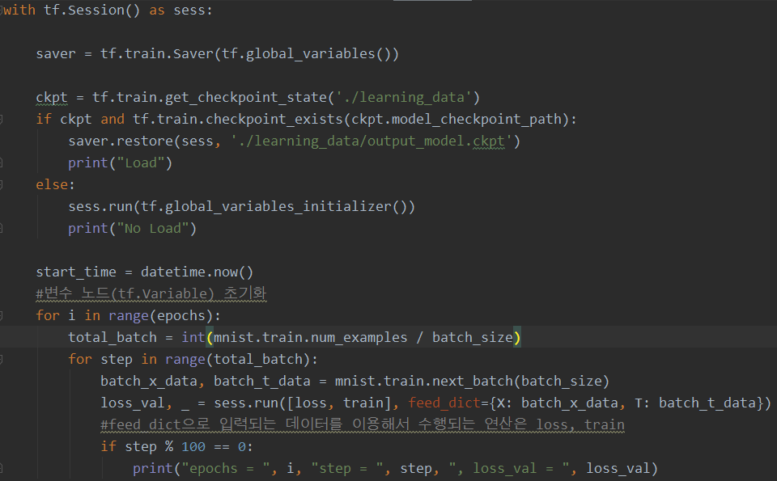
텐서플로우를 이용한 MNIST 판별 NN(그래프 실행)
학습 결과 저장 setting 단계
이전에 저장된 결과가 있으면 불러와서 초기화
이전에 저장된 결과가 없으면 He 초기화(그래프 설계시 설정)
batch_size 만큼 텐서플로우에 내장된 MNIST객체에서
label과 데이터를 뽑아 설계한 그래프를 통해 학습 진행
epochs = 1회
train step = 60,000회
Notes:
softmax_cross_entropy는
Z3, T를 원핫인코딩해서 크로스 엔트로피 계산하는거

Slide 22
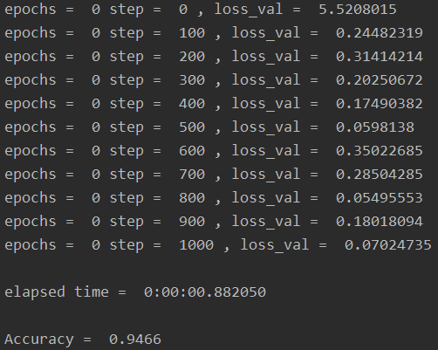
텐서플로우를 이용한 MNIST 판별 NN(그래프 결과)
신경망 학습 소요시간, 정확도(epochs 1회)
소요시간 : 0.9초
정확도 : 94%

Slide 23
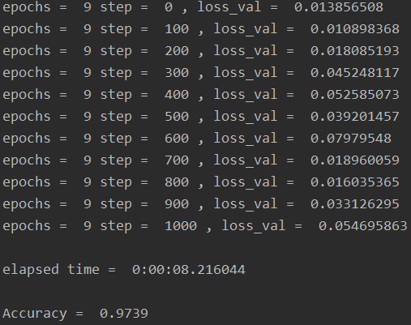
텐서플로우를 이용한 MNIST 판별 NN(그래프 결과)
신경망 학습 소요시간, 정확도(epochs 10회)
소요시간 : 8초
정확도 : 97%

Slide 24
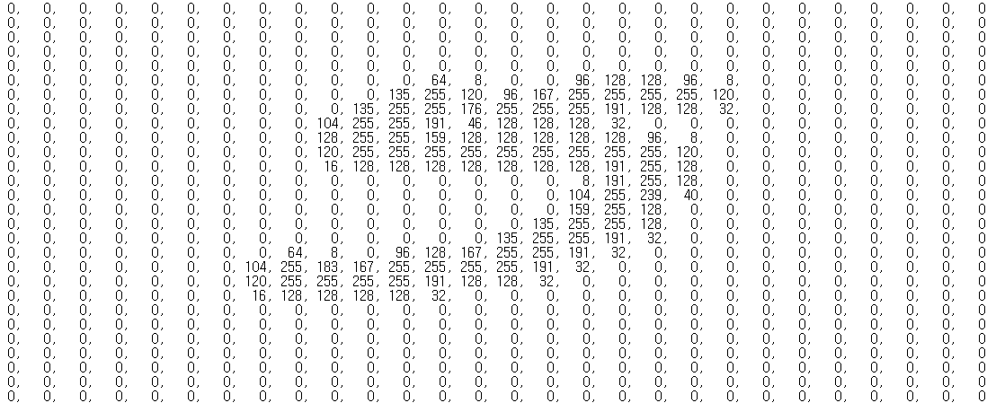
설계 그래프 성능 실험
그림판으로 28*28 pixel test_set 제작
python numpy와 PIL 라이브러리 사용하여 gray scale 텍스트 배열로 변경

Slide 25
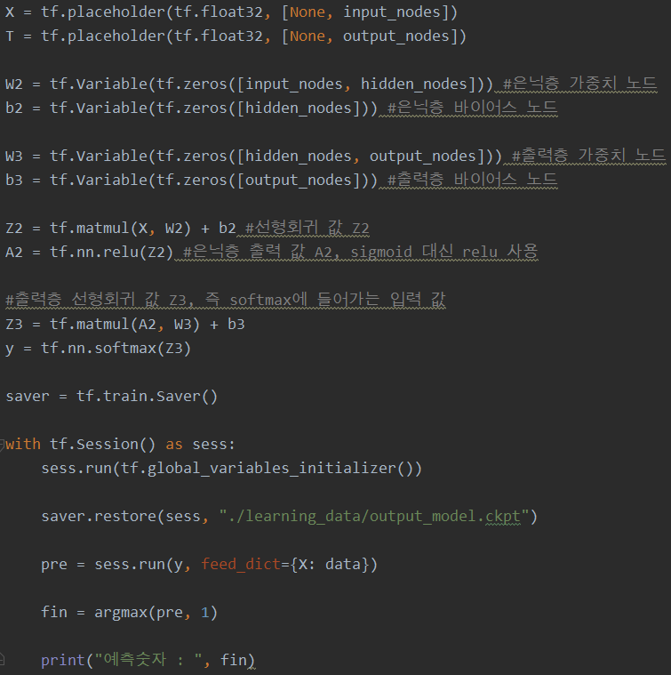



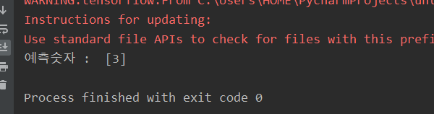
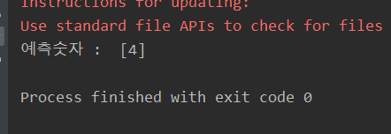


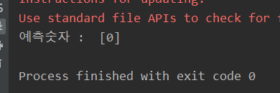

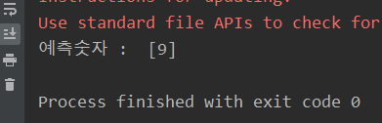
설계 그래프 성능 실험
좋지 않은 성능 더 높은 정확도 요구 ↓ CNN 설계
동일한 구조의 그래프 설계
학습 결과(가중치, 바이어스) 불러와서 사용

Slide 26
텐서플로우를 이용한 MNIST 판별 CNN
softmax_cross_entropy
(텐서플로우 내부 함수)
GradientDescentOptimizer (텐서플로우 내부 함수)
컨볼루션층 : 3층
입력노드 : 784개
출력노드 : 10개
학습률 : 0.01
batch_size : 50개

Slide 27
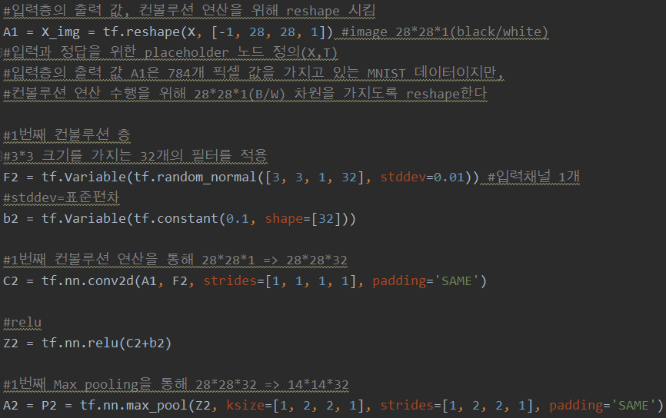
텐서플로우를 이용한 MNIST 판별 CNN(그래프 설계)
1*784 배열인 MNIST 데이터를 conv연산을 위해 28*28 reshape
첫번째 conv층
3*3 크기의 32개의 필터 (표준편차 0.01으로 랜덤 초기화) 32개의 bias (bias는 0.1로 초기화)
Strides 1칸씩 이동 (padding으로 입력 크기와 맞춤)
ReLU
2*2 범위에서 Max_pooling (28*28*32 → 14*14*32)

Slide 28
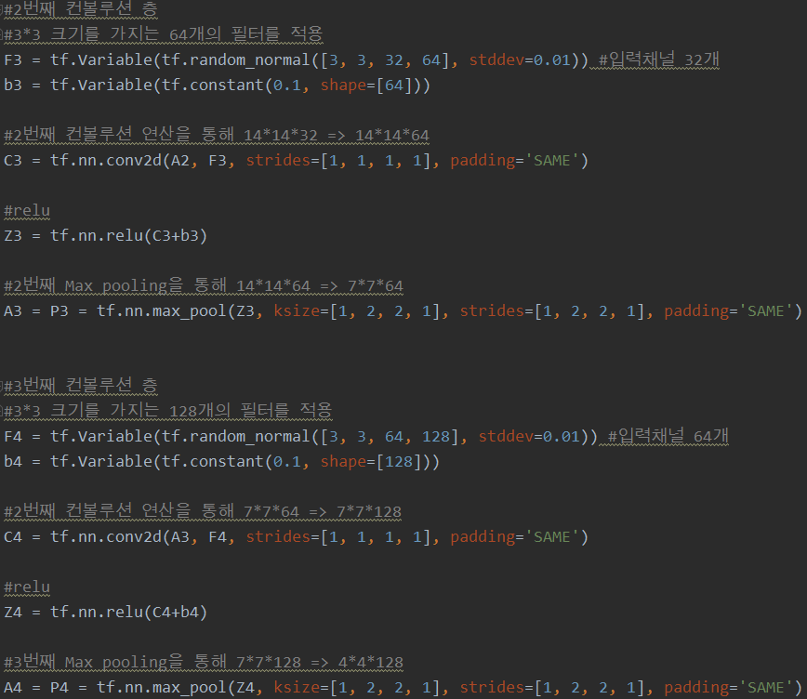
텐서플로우를 이용한 MNIST 판별 CNN(그래프 설계)
두번째 conv층
3*3 크기의 64개의 필터 (표준편차 0.01으로 랜덤 초기화) 64개의 bias (bias는 0.1로 초기화)
Strides 1칸씩 이동 (padding으로 입력 크기와 맞춤)
2*2 범위에서 Max_pooling (14*14*64 → 7*7*64)
세번째 conv층
3*3 크기의 128개의 필터 (표준편차 0.01으로 랜덤 초기화) 128개의 bias (bias는 0.1로 초기화)
Strides 1칸씩 이동 (padding으로 입력 크기와 맞춤)
2*2 범위에서 Max_pooling (7*7*128 → 4*4*128)

Slide 29
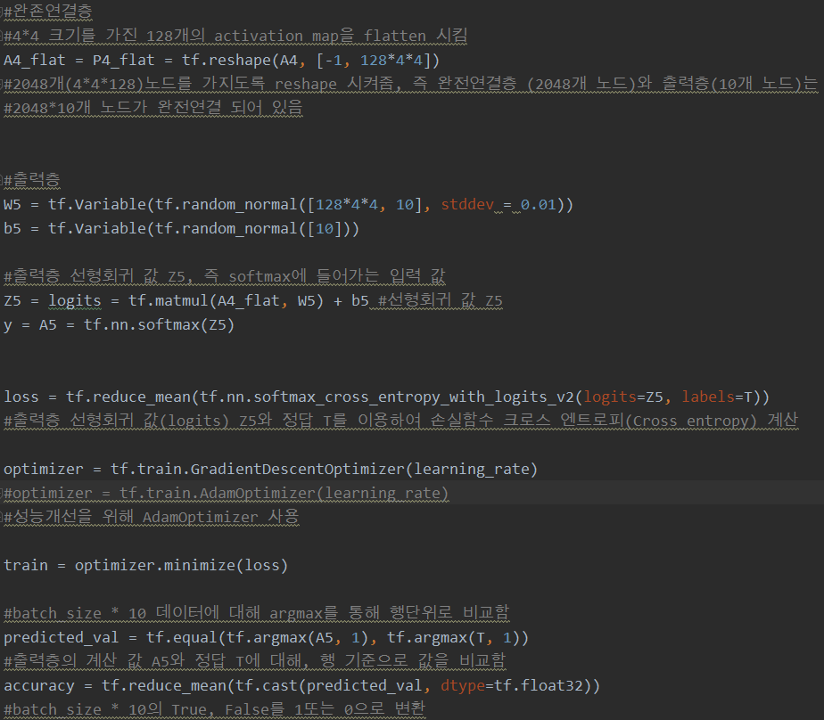
텐서플로우를 이용한 MNIST 판별 CNN(그래프 실행)
완전연결층
4*4*128 Rank3 Tensor를 완전연결층에 넣기 위해 Rank1 Tensor로 reshape
출력층
출력층 가중치 W[2048*10] (표준편차 0.01으로 랜덤 초기화) 10개의 bias (bias는 랜덤 초기화) 출력층 노드 생성 (출력함수 softmax)
Cross-entropy GDA을 사용하여 학습
정확도 계산

Slide 30
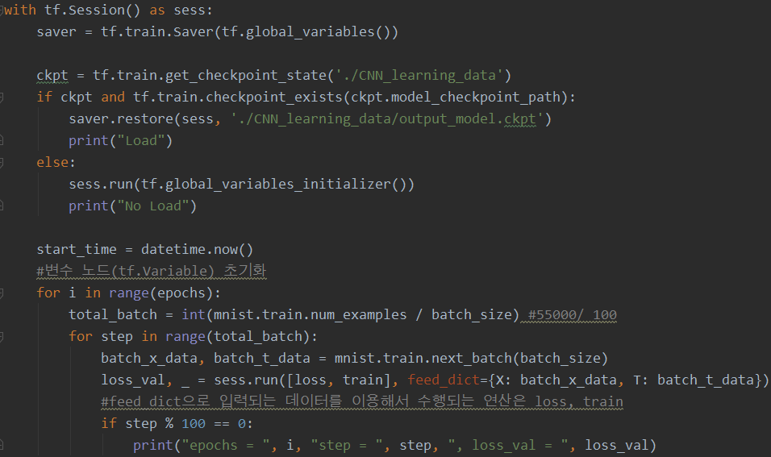
텐서플로우를 이용한 MNIST 판별 CNN(그래프 실행)
학습 결과 저장 setting 단계
이전에 저장된 결과가 있으면 불러와서 초기화
이전에 저장된 결과가 없으면 랜덤 초기화(그래프 설계시 설정)
batch_size 만큼 텐서플로우에 내장된 MNIST객체에서
label과 데이터를 뽑아 설계한 그래프를 통해 학습 진행
epochs = 1회
train step = 60,000회

Slide 31
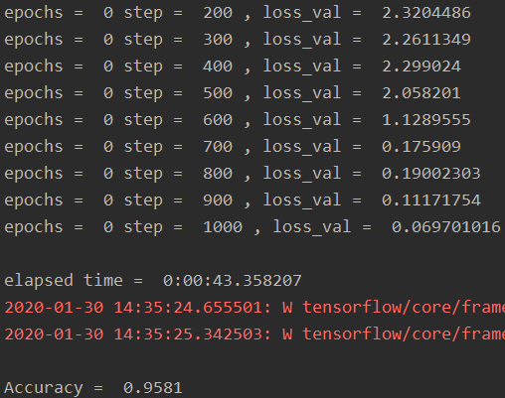
텐서플로우를 이용한 MNIST 판별 NN(그래프 결과)
신경망 학습 소요시간, 정확도(epochs 1회)
소요시간 : 43초
정확도 : 96%

Slide 32
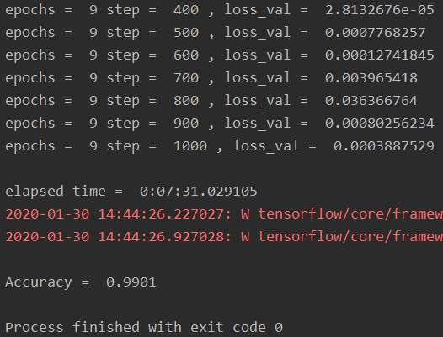
텐서플로우를 이용한 MNIST 판별 NN(그래프 결과)
신경망 학습 소요시간, 정확도(epochs 10회)
소요시간 : 7분 31초
정확도 : 99%

Slide 33
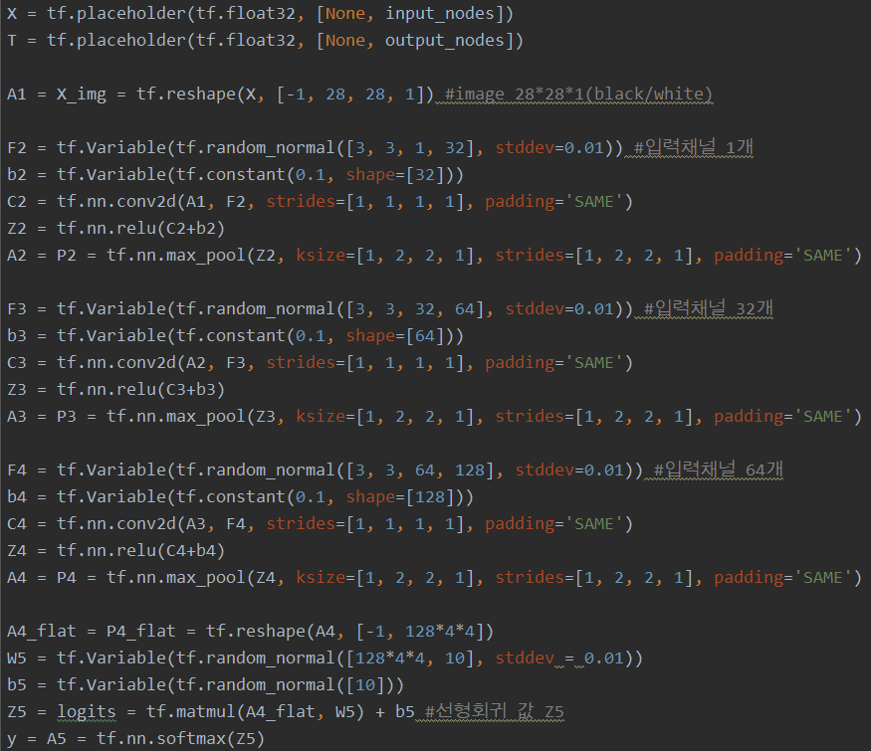
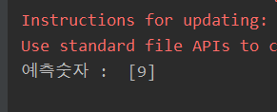

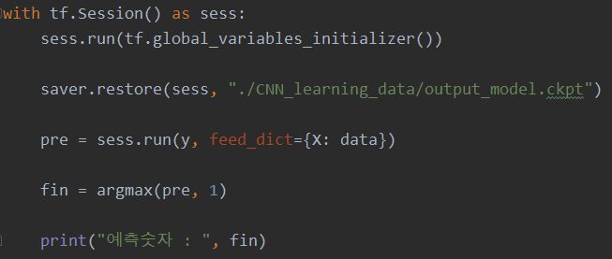



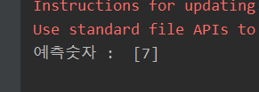
설계 그래프 성능 실험(epochs 1회)
좋지 않은 성능 더 높은 정확도 요구 ↓ epochs 변경
동일한 구조의 그래프 설계
학습 결과(가중치, 바이어스) 불러와서 사용

Slide 34
설계 그래프 성능 실험(epochs 변경)
epochs 30 0 → 2
5 → 9
7 → 0
8 → 3
epochs 3 0 → 9
3 → 5
5 → 9
epochs 4 0 → 9
3 → 1
5 → 2
epochs 5 0 → 9
3 → 5
5 → 9
epochs 30회 이상은 Train_data에서는 10⁻⁶의 손실값을 가지나, 과적합으로 오히려 test_set에서 정확도 떨어짐 적절한 epochs 횟수는 3~5회로 보임

